Slide 1
Actividad 4 bandas de Rock
Erik Javier Garza Serna
Montserrat Alejandra Pérez Bustos

Slide 2
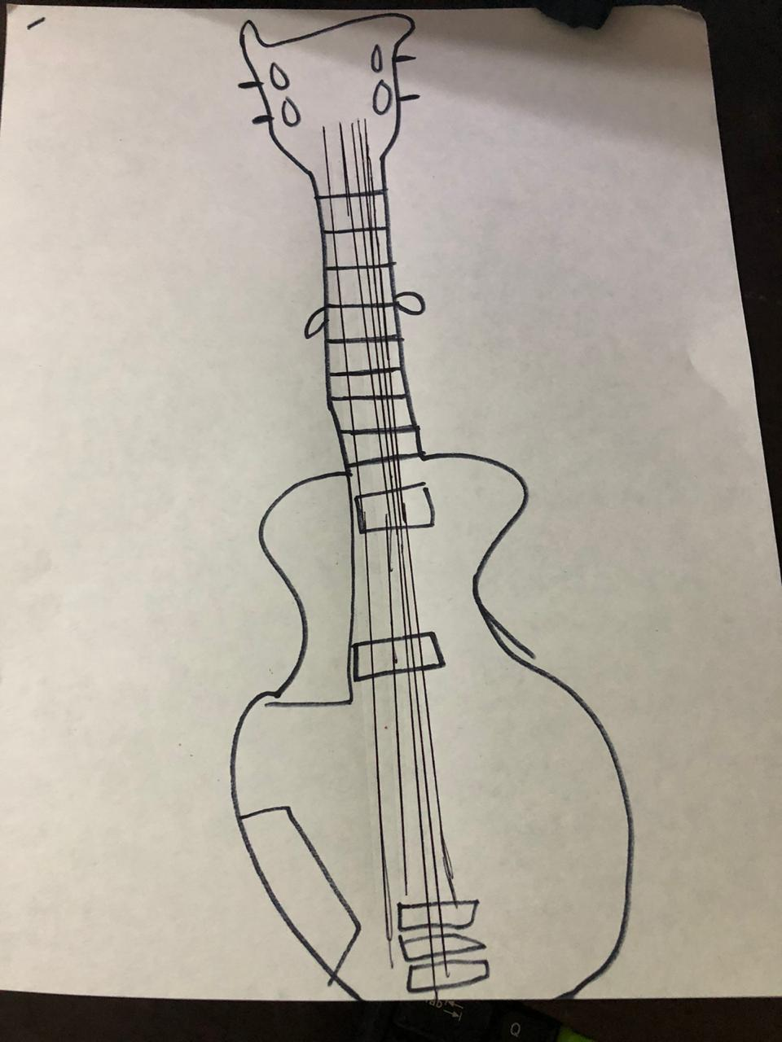
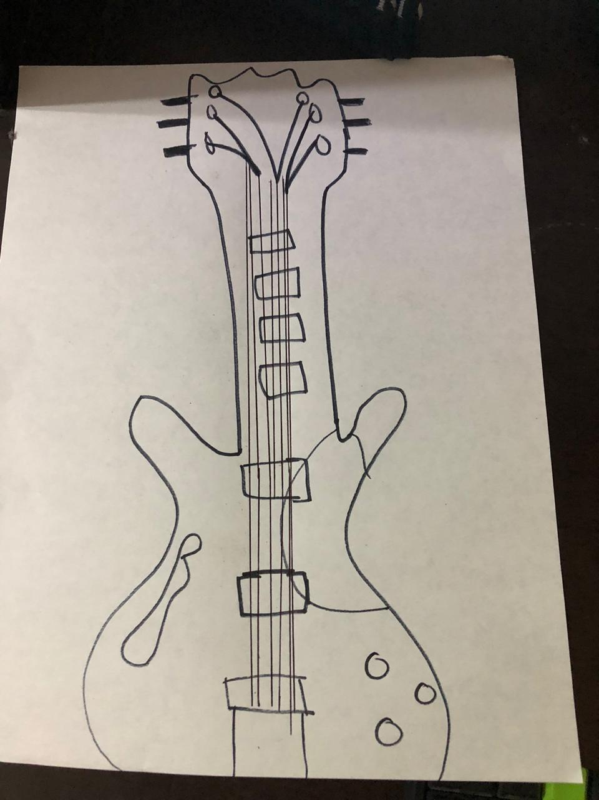
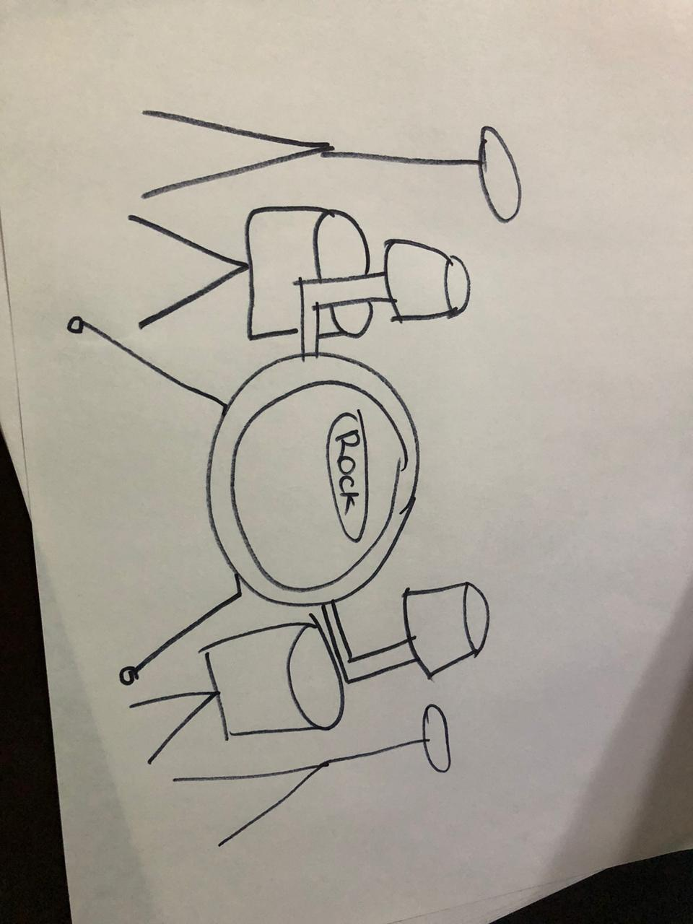

Slide 3
Función de cada sección, instrumento y familia de instrumentos de la banda de rock
Guitarra eléctrica: es un instrumento musical armónico de 6 cuerdas, utiliza el principio de inducción electromagnética.
Bajo eléctrico: es un instrumento musical melódico de la familia de los cordófonos, similar en apariencia a la guitarra eléctrica.
Batería: se le conoce como batería electrónica al instrumento de persecución en el que el sonido e emitido de ondas electrónicas, esta esta compuesta en tres elementos principales, las rocas, un baile y un flash sampler.
Voz: es el principal instrumento, su tesitura varían según el cantante, la vozse define en cuanto su tono, calidad e intensidad o fuerza.

